Slide 1
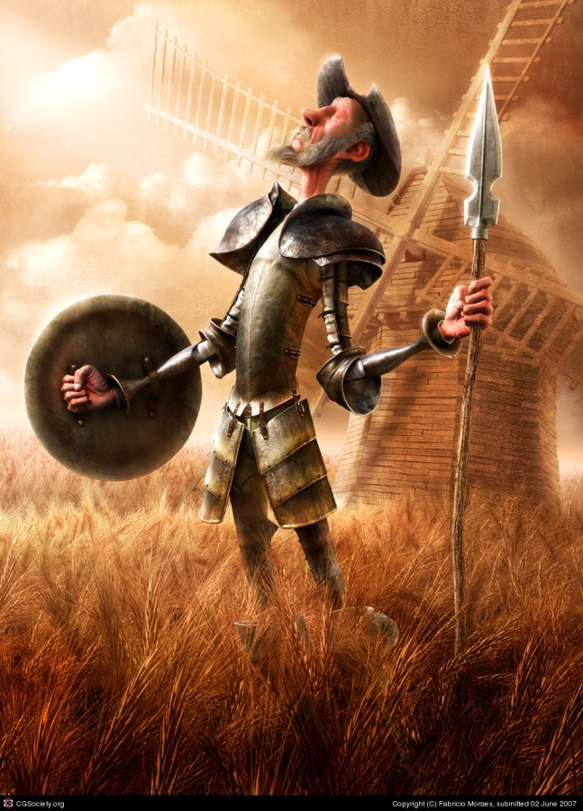
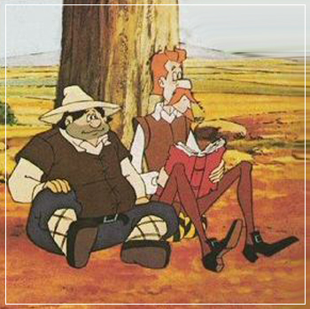
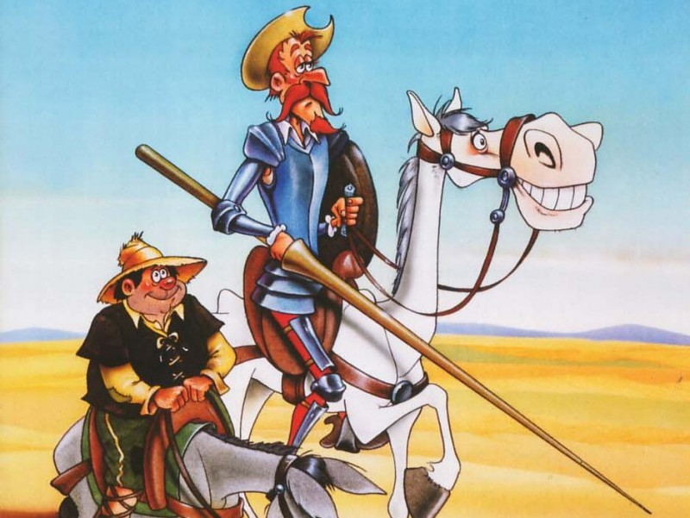
M. Servantesas. Don Kichotas
Riterinių romanų parodija.
Veikėjų paveikslai ir jų simbolinė reikšmė.
Donkichotiškosios situacijos esmė.

Slide 2
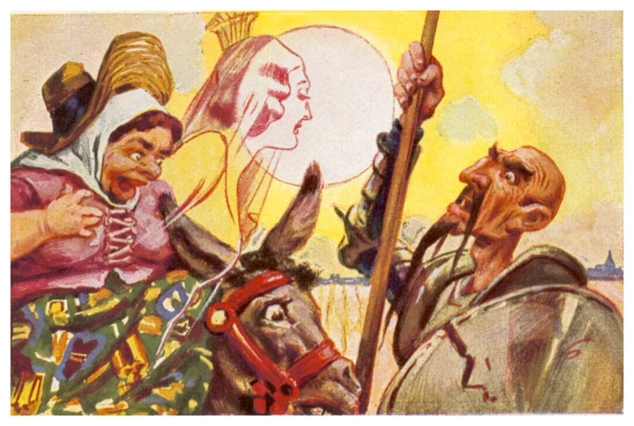
Gyvent nemirtinga svaja.
Tylos ir ramybės nekęst.
Vienam prieš šimtus stot į kovą,
Kelius į teisybę surast.
(iš D. Vasermano ir Dž. Deriono
miuziklo Žmogus iš la Mančos)
„Servanteso kūryba, nepaisant vidinio nelygiavertiškumo, yra literatūros „aukso amžiaus“ viršūnė.“ (A. Smirnovas)

Slide 3
Servanteso veikalas įvairių epochų vertinamas ir aiškinamas prieštaringai:
Vokiečių romantikai: kontrastingas idealizmo ir materializmo supratimas.
Dž. Baironas: Servantesas padarė žalą tėvynei.
H. Heinė: Didžiausia žmogaus susižavėjimo ir įkvėpimo satyra.
I. Turgenevas: tikėjimas tiesa, nesavanaudiškumas tarnavimas idealui.

Slide 4
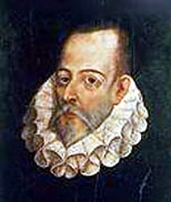
Kas yra Servantesas?
Labiausiai išgarsino romanas
Išmoningasis hidalgas Don Kichotas iš La Mančos.
I dalis išleista 1605 m.
II dalis – 1615 m.

Slide 5
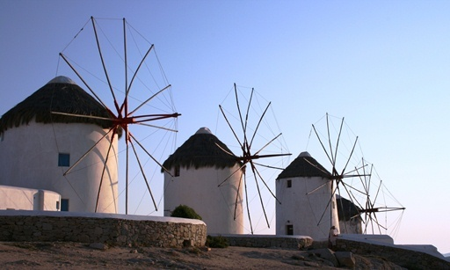
Don Kichotas – riterinių romanų parodija
Servantesas nurodo, jog rašydamas savo kūrinį troško „atgrasyti žmones nuo klaikių bei melagingų riterinių istorijų“.
Kodėl parodija?

Slide 6
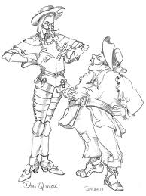
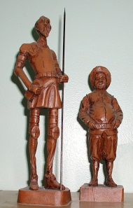
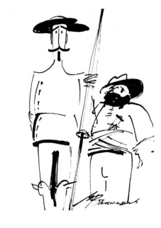
Veikėjai
Don Kichotas
Sančas Pansa
Liūdnojo vaizdo riteris (vienišas, tragiškas, gyvena iliuzijomis, neturi realybės jausmo)
Komiškas personažas (į pasaulį žvelgia per riterinius romanus)
Išmintingasis hidalgas
Renesanso humanistas, labai išsilavinęs (vertybė – laisvė)
Laimingas, kol bastosi po pasaulį. Jis gina kiekvieną žmogų.
Nenugali pasaulio, bet pasaulis nugali jį.
Beraštis valstietis, sutikęs būti ginklanešiu.
Šmaikštus, atsargus.
Materialistas (vertybės ir siekiai – turtas, malonumai, valdžia).

Slide 7
Don Kichotas ir Sančas Pansa įkūnija du visiškai priešingus žmogaus tipus – idealistą ir materialistą
Don Kichotas – dvasingasis žmogaus pradas
Sančas Pansa – materialusis žmogaus pradas
Tikslas – ginti nuskriaustuosius, juos saugoti.
Kovoti už teisingumą pasaulyje.
Daryti pasaulį gražesnį.
Patarnauti sau pačiam, įtikti kūnui.
Sutinka būti ginklanešiu, nes Don Kichotas pažada duoti valdyti užkariautą šalį.

Slide 8
Širdies dama
Klajojantis riteris privalo turėti jo žygius stiprinantį širdies idealą – išrinktąją damą. Tokia dama – sudvasintas ir idealizuotas moters paveikslas – Don Kichotui tampa Dulsinėja iš Toboso – su jos vardu lūpose herojus veržiasi į visas tariamas kovas su blogio jėgomis.
Tikrovėje ši širdies dama yra grubi, nemalonios išvaizdos moteriškė, bet herojui jos išvaizda nė motais – ją esą užbūrė piktieji raganiai, tuo norėdami palaužti jo dvasią ir pakenkti jo žygiams.
Taigi idealas yra svarbiau už tikrovę, jei, žinoma, juo karštai tikima. Svarbu ne tai, kas matoma, bet kas įsivaizduojama, ko trokšta širdis.

Slide 9
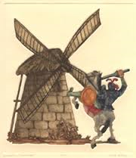
Žmogaus padėtis pasaulyje
Don Kichotas ir Sanča Pansa, kaip ir Prometėjas, Hamletas, Faustas, yra tapę žmonijos dalimi.
Tai tragikomiška vienišos, didelių užmojų asmenybės veikla, neduodanti apčiuopiamų rezultatų. Tai noras pakeisti pasaulį matant jo prieštaravimus, bet netinkamomis priemonėmis.
Tai konfliktas nepraktiško idealizmo ir bedvasio prakticizmo.
Šis konfliktas atskleidžiamas parodant dviejų „pamišėlių“ herojų – Don Kichoto ir Sančos Pansos – susidūrimą su „protingu“ pasauliu ir pačios poros kontrastą – svajotojo idealisto ir realisto.
  Donkichotai, donkichotiškas, donkichotizmas
  Kova su vėjo malūnais

Slide 10
Simbolis, bendrinis žodis
Janina Degutytė
Don Kichotai
Jūs buvote visada.
Apspjaudyti ir sušaudyti.
Tūkstantį metų klumpa ir keliasi rosinantai.
...Ir gatvės kvėpuoja naktim
ir žibintų migla geltona.
Ir skamba rasom ir žvaigždėm
skaudžiai ištiesinti plentai...
Per skersgatvius ir aikštes,
per širdgėlas ir sapnus –
Į mūšius, į kameras, kartuves...
O, tie malūnų sparnai kraujuoti!
Jūs buvote visada –
Vaikiškai tiesūs keistuoliai,
Svetimų ir savų
išjuokti,
sutrypti,
išduoti.
Priartėjusioj žemėj ankštoj,
nakties šviesų ir šešėlių žaisme,
Plakas milžiniški malūnų sparnai vėjuoti...
Juokingai trupūs tie jūsų šarvai, –
nuo ko jie apsaugos?..
Tie jūsų sapnai –
nuo pančių ir melo vaduoti...
1966
Don Kichoto vardas tapo bendriniu, simbolizuojančiu taurų, drąsų, bet nesuvokiantį tikrovės žmogų, dėl nerealaus idealo kovojantį su pramanytomis kliūtimis.
Donkichotas – idealistas, juokingas žmogus, nesuvokiantis realybės, tragiškas asmenybė, siekianti padaryti gera, bet padaranti bloga sau ir kitiems.
Donkichotiškas – aukštų idėjų skatinamas, bet nerealus, tuščiai jėgas eikvojantis.

Slide 11
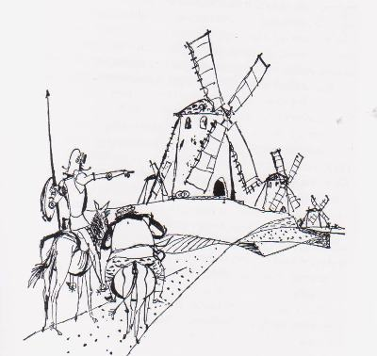
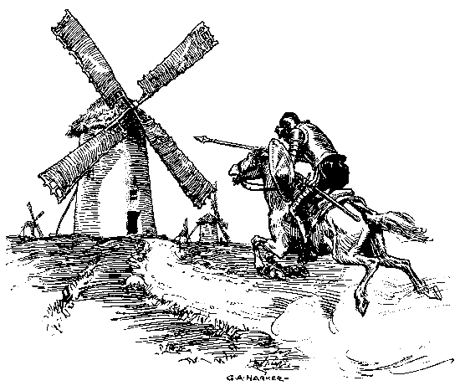
Refleksija
Kova su vėjo malūnais šiuolaikiniame pasaulyje

